Slide 1
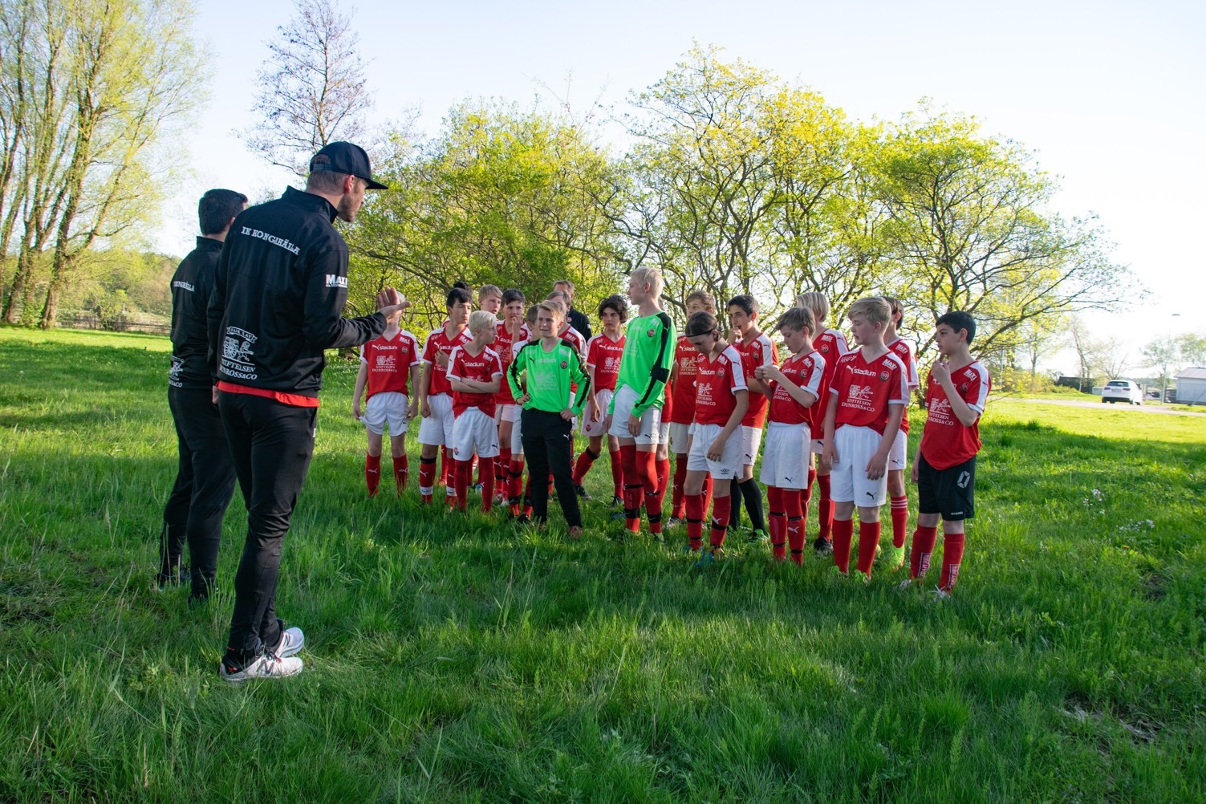
Föräldramöte
2019.04.06

Slide 2
Agenda
Presentation stab
Presentation nya familjer
Föräldraengagemang
Övergripande filosofi och fokus
Träningstider
Cuper
Utrustning
Lagkassa
Road to the sun 2020
Kontaktvägar

Slide 3
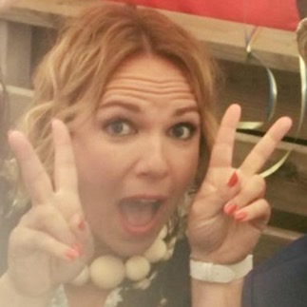
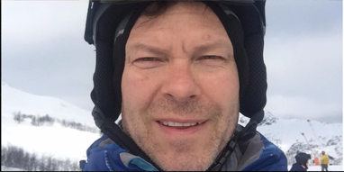
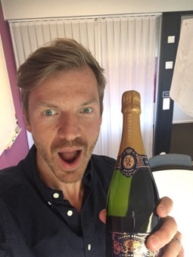
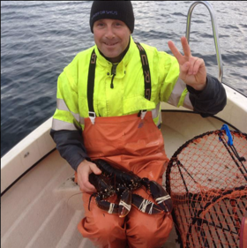
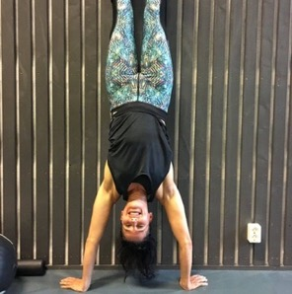
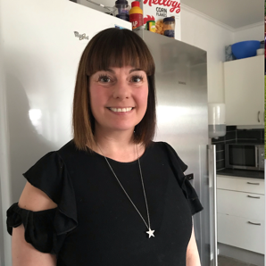
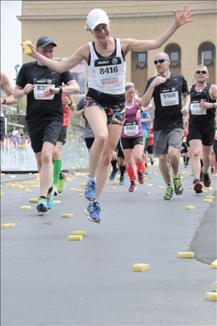
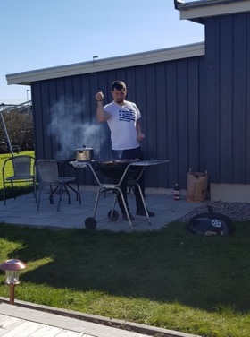
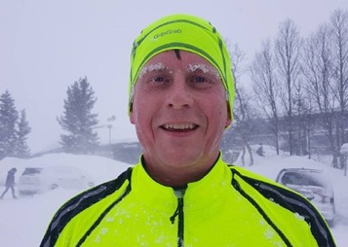
Staben

Slide 4
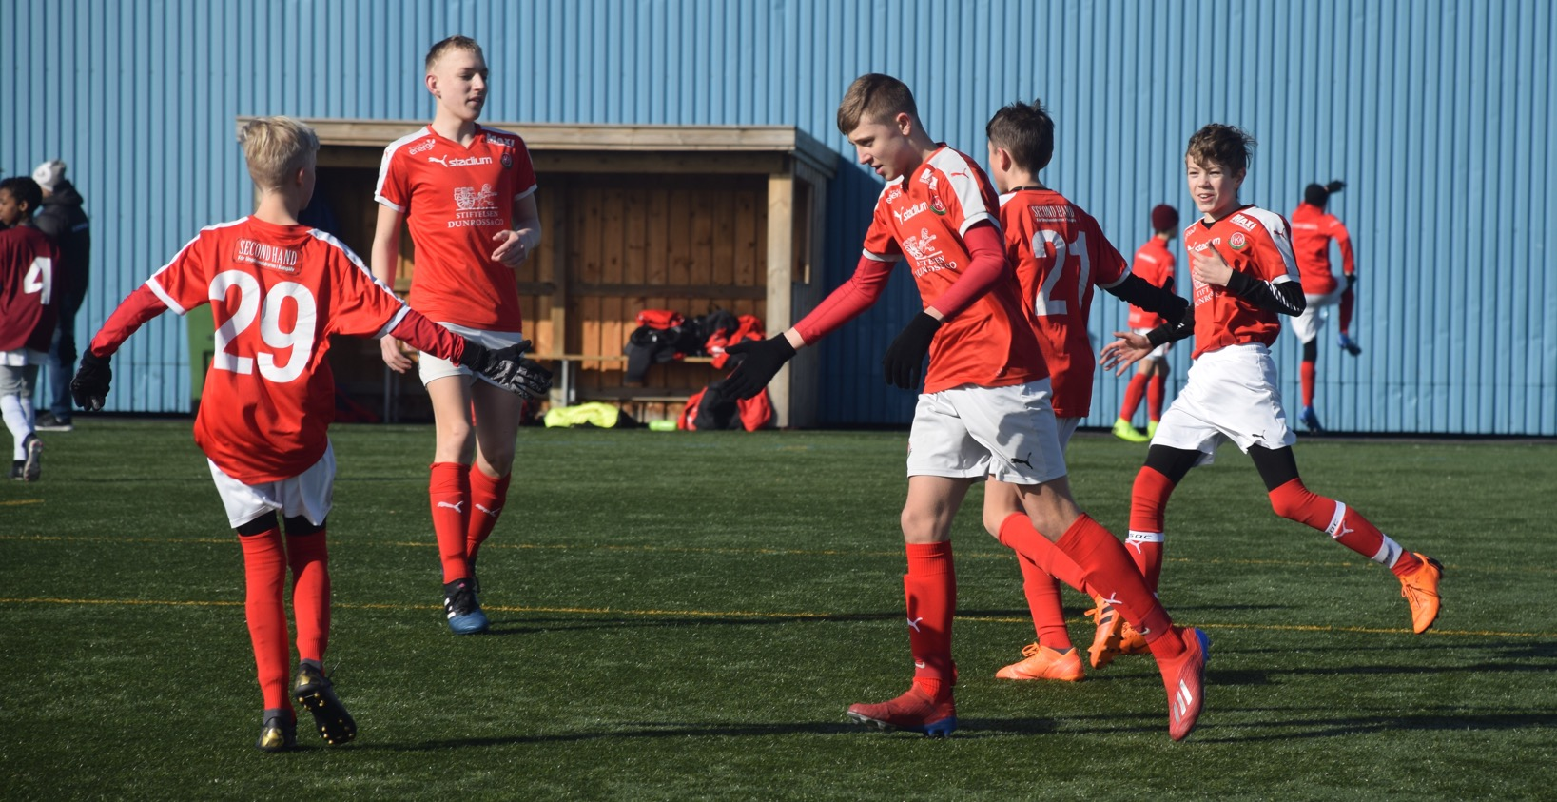
Nya i laget
Arvid Jansson-Timan
Isak Lindqvist
William Heijel-Kihlström
Ludvig Holgersson

Slide 5
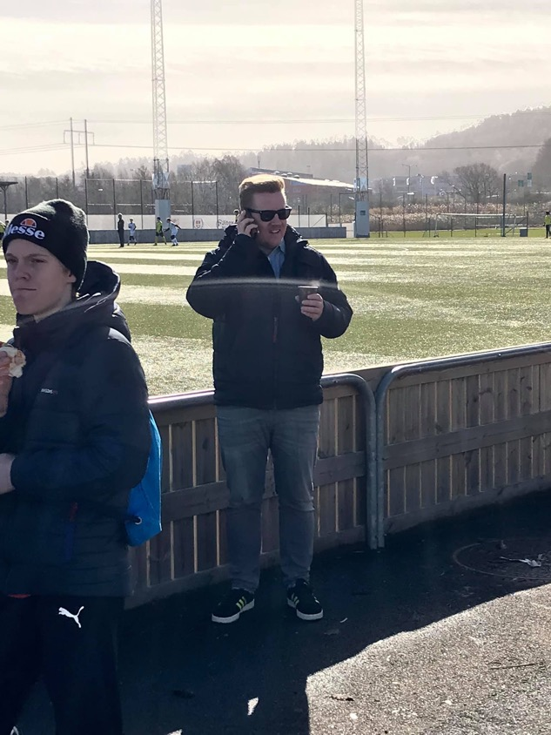
Föräldraengagemang
Vi har inte så många engagemang numera, men några blir det
Föräldragruppen ansvarar för att kalla, föräldrar ansvarar för att utföra.
Kan man inte så byter man med någon annan, det är ens eget ansvar att arbetet utförs.
För 2019 har vi :
Bollkallar på A-lagets hemmamatcher, planerade datum 30/5 och 28/9.
Eventuellt grill och kiosk på Kongevi den 10/11.
Försäljning av minst 5st bingolotter per familj.
Bemanna P05 egna kiosk vid hemmamatcher.

Slide 6
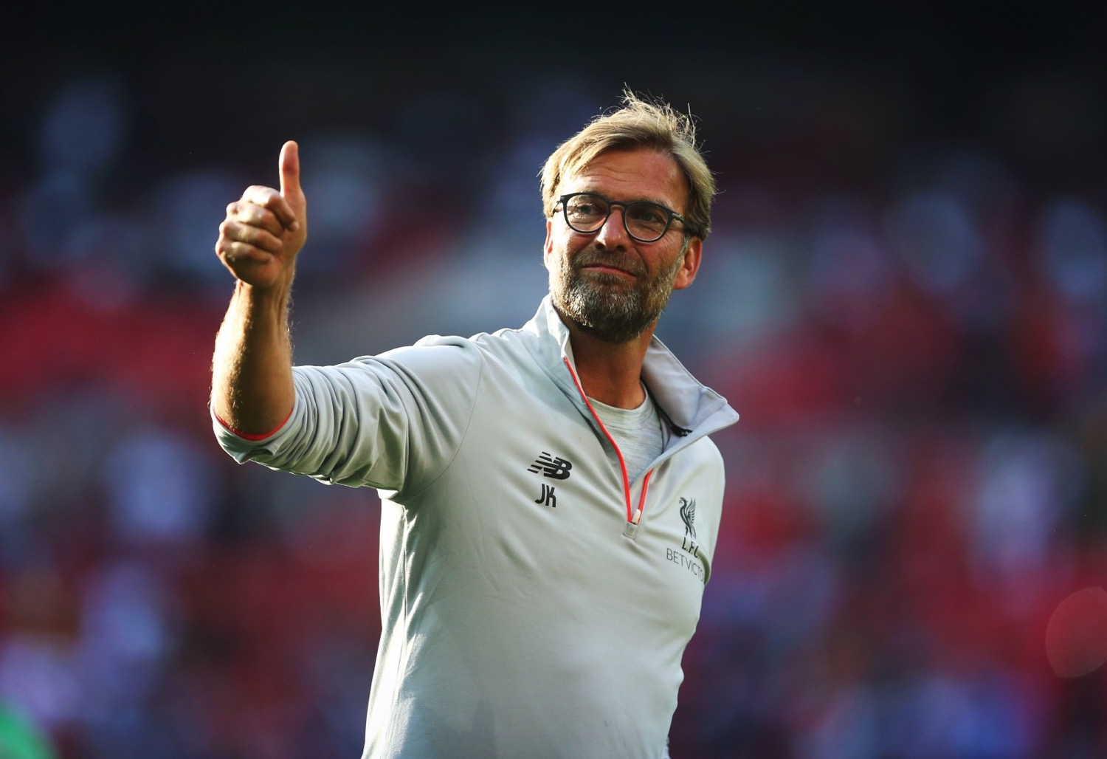
Fokus för i år och
övergripande filosofi

Slide 7
IKK Värdegrund
Tolerans, glädje och gemenskap
Vår Värdegrund "IKK-tanken" genomsyras av att alla människor i och runt föreningen känner tolerans, glädje och gemenskap.
Tolerans : Vi uppträder alltid med stil, vilket innebär att vi uppträder sportsligt mot alla människor vi stöter på i föreningslivet. Vi strävar efter att förstå och tolerera den enskilda individen.
Glädje : Genom att ha roligt och en positiv inställning, kommer vi utvecklas tillsammans och få fina upplevelser både på och utanför planen.
Gemenskap : Vi är alla kompisar och vårt intresse för fotbollen skapar klubbkänslan i IK Kongahälla. Tillsammans skapar vi en vi-känsla som ger oss självförtroendet att utvecklas.
Föreningens medlemmar är aktivt medvetna om "IKK-tankens" betydelse och agerar ständigt efter den. Detta leder till att vi får en bättre sammanhållning och en roligare tid tillsammans i vår fotbollsklubb.

Slide 8
Stiftelsen Dunross
Ingen form av så kallad toppning. Deltagande baseras på träningsflit och utifrån grundtanken att alla ska vara med.
Aktivt arbete med likarättbehandling.
Ledare ska uppträda som föredöme och ge ungdomarna en positiv utbildning.
Föräldrar ska uppträda som föredöme i samband med träning och match.
Spelare ska uppträda sportsmannamässigt på och vid sidan av planen.
Föreningen ska motarbeta all form av mobbning, sexism och rasism.
Föreningen ska vara ansluten till Riksidrottsförbundets regler mot sexuella övergrepp.
Ingen form av användande av otillåtna prestationshöjande medel ska förekomma inom föreningens lag.

Slide 9
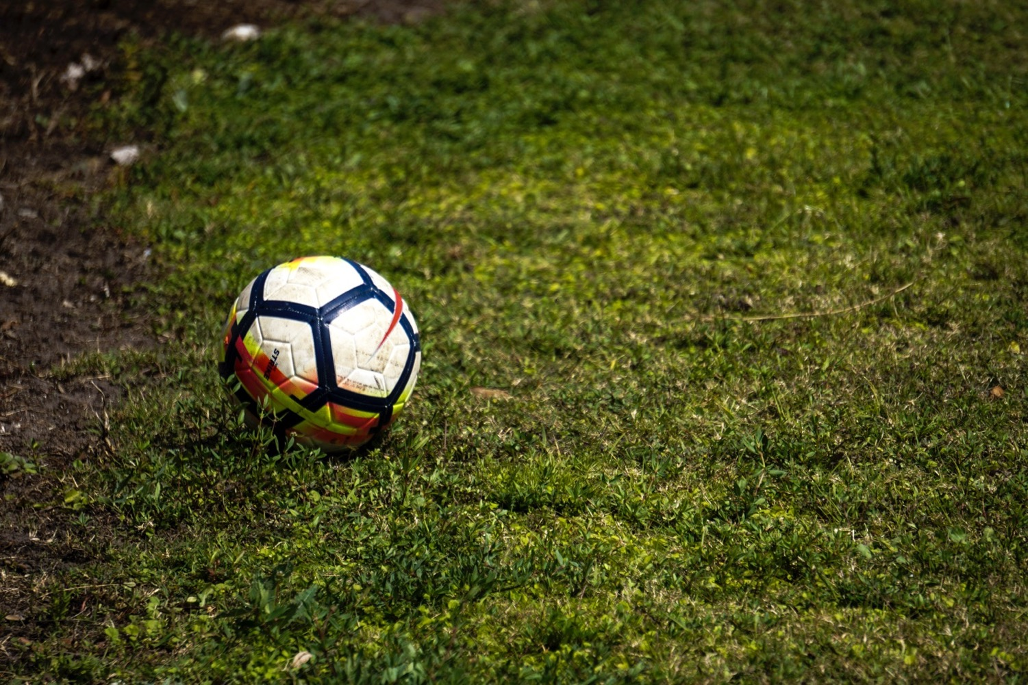
Träningstider
Tills vidare så tränar vi tisdagar, torsdagar samt fredag på Kongevi.
När vi går ner på Skarpe Nord blir det måndag, onsdag och fredag.
Vi hoppas får Skarpe i mitten av april.
Samarbetet med -04 fortsätter och vi är alltid välkomna till -04 träningarna.
Vi kommer även fördjupa samarbetet med -06 så att de kommer vara delta på våra träningar.
Träningstider

Slide 10
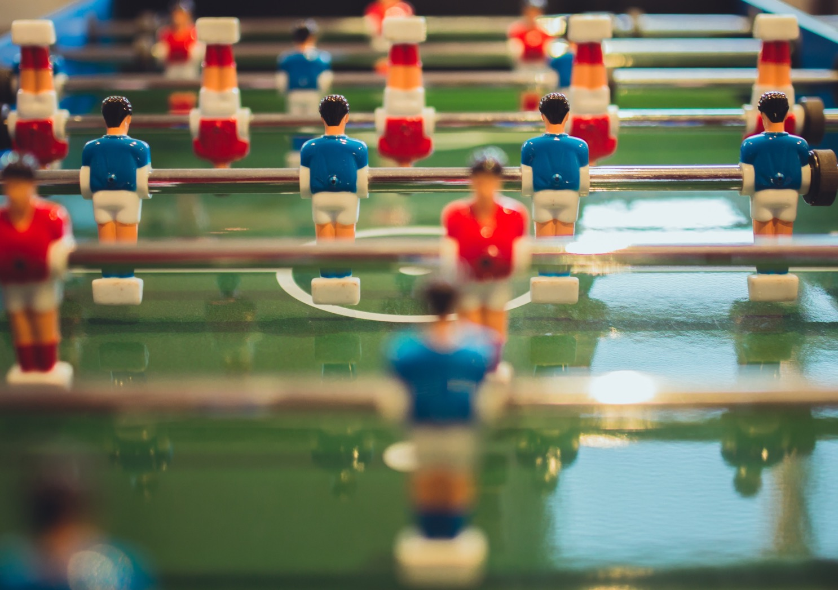
Seriespel
Vi har i år anmält 2 lag och vi har gått ner 1 nivå i svårighet, nivå 3 (2 är högsta)
Första match 12/4 – schema väldigt sent från förbundet i år. Kalender uppdaterad med det vi vet.
Stor 9-9, 3x25 minuter och max 14 spelare. 11-mannamål i brist på 9–mannamål.
Vi kommer som tidigare dela in killarna i smågrupper om 6 eller 7 som kombineras 2 och 2.
Vi kommer i år lägga större fokus på träningsnärvaro inför matcher. Vill man spela extra matcher, behöver man vara på träningarna.
Vi kommer också ha ett mer strukturerat samarbete med -04, där de som tränar regelbundet med dem kommer att erbjudas matchspel tillsammans med dem. Uttagning sköts av -04 tränarna. OBS. -05 kommer alltid i första hand.
På samma sätt kommer vi erbjuda -06 matcher med oss för de som tränar regelbundet.
Serispel

Slide 11
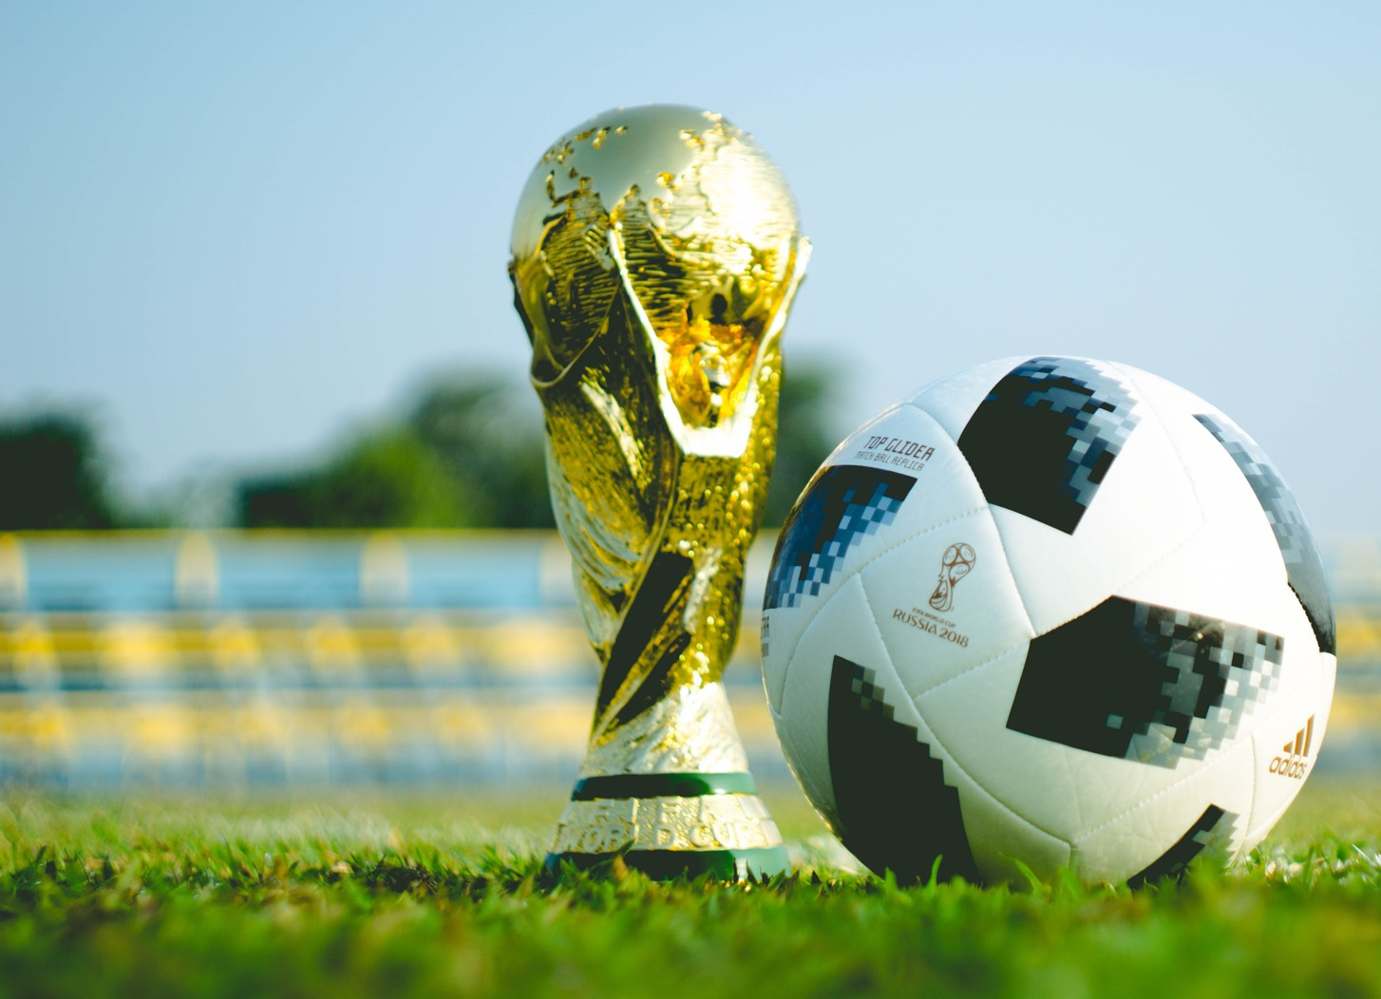
Cupplanering
Mars - Åby Cupen (avklarad med 4 raka segrar!)
April - Future Cup (2 lag anmälda)
Maj - Göteborg Cup (1 lag anmält, 06:or har eget lag så vi får inte ihop 2 lag)
Juni - Kalles Kaviar (1 lag anmält, 1 på reservlistan. Övernattning och deltagaravgift)
Augusti - Eskilscupen (2 lag anmälda. Övernattning och deltagaravgift)
Oktober - Quality Cup (2 lag anmälda)
November - ev IKK-cup
Cuper

Slide 12
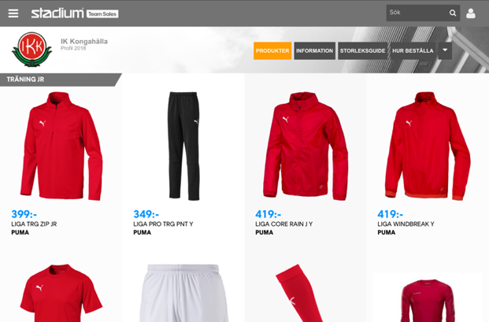
Utrustning
På https://www.stadiumteamsales.se/ikk/fotboll finns vår profil. Beställning görs hos Linus på kansliet.
Alla killar måste ha shorts och strumpor för matchspel. Klubben står för matchtröja (lån).
För enhetlighet skulle vi gärna vilja att alla spelare även har overall (tröja + byxor) samt träningströja.
Det innebär en kostnad på 1.195/spelare.
Vi har möjlighet med lagspons - finns det någon som kan ställa upp?

Slide 13
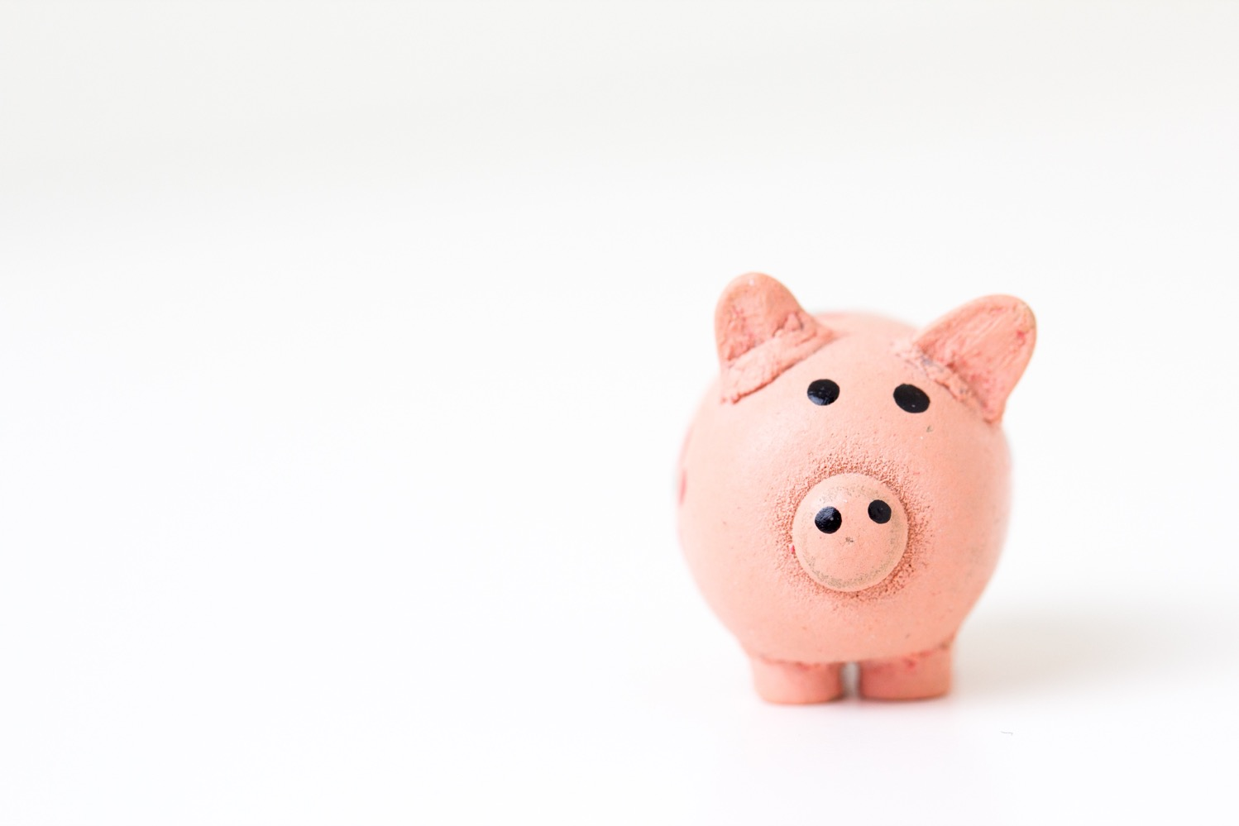
Lagkassa
Sköts av Pernilla och Sofia och har idag 3.909SEK.
Vi har idag inte så mycket pengar i den gemensamma lagkassan. Det är skönt att ha lite pengar där för aktiviteter som vår lagdag och annat kul som vi vill göra för hela laget.
Bingolottoförsäljning och café på hemmamatcher är regelbundna aktiviteter som drar in pengar till den gemensamma kassan.
Ju bättre vi sköter vårt café, och pushar för det, desto mer kan vi få in. Det skall finnas hembakt och man står för kostnaden oavsett om man bakar eller köper.
Kontaktvägar

Slide 14
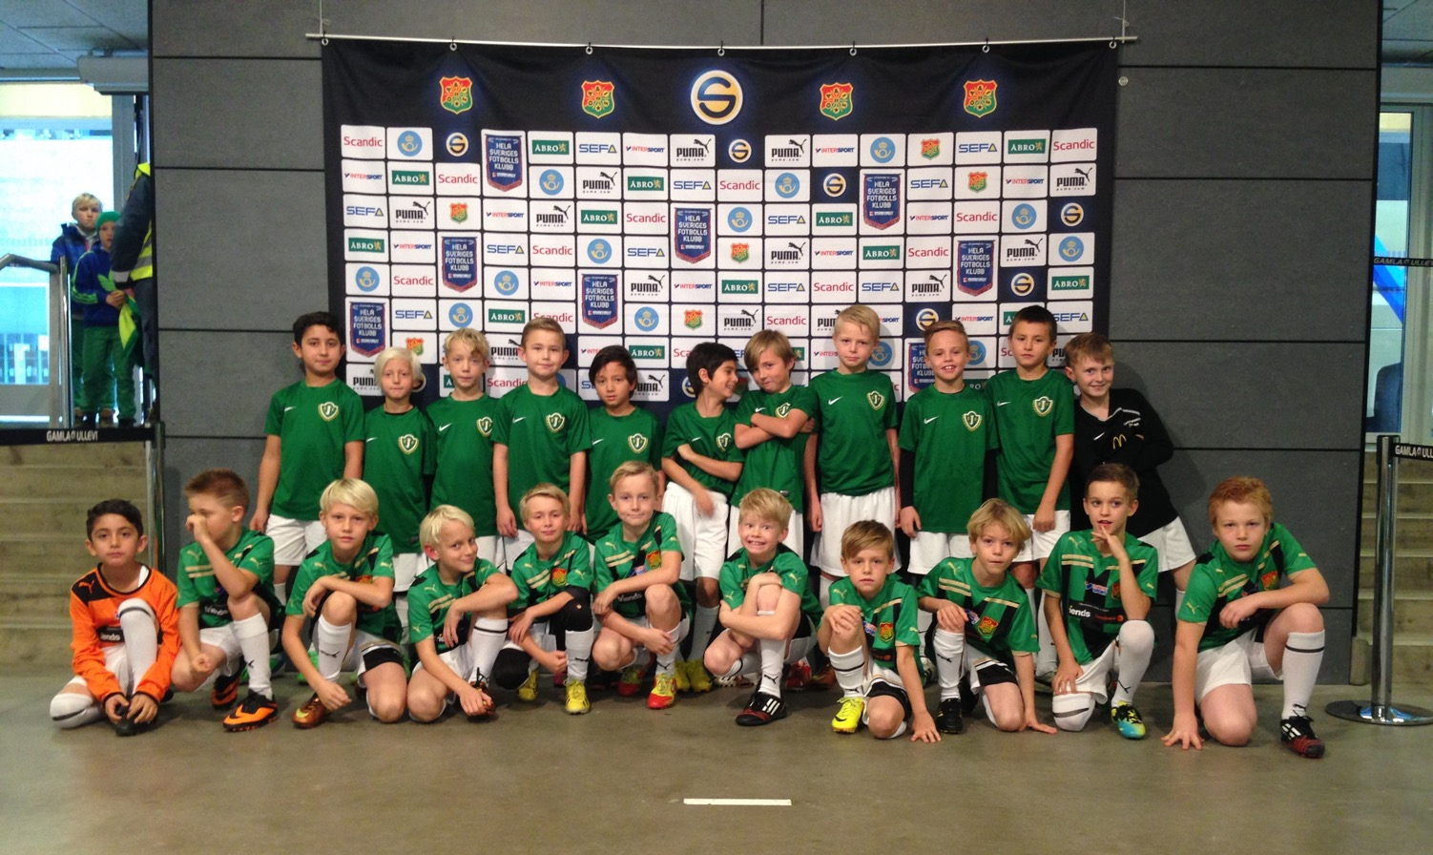
Road to the sun 2020
Träningsläger i Spanien eller dylikt 2020 som sista grej
Målbudget per spelare, ca 8.000
Läger från ca 3.000 SEK. 4 nätter, 5 träningar, helpension
Flyg till Alicante ca 4.000 SEK/pp
Vi sparar enskilt men tillsammans
Alla skall få möjlighet att spara ihop pengar och målet är att alla ska med! Föräldrar får gärna följa med. Om ni får för era söner… ☺

Slide 15
Road to the sun 2020
Individuell intjäning - alla spelare har en egen budget.
Pengarna går till resan, kan inte plockas ut för annat.
Eventuell överintjäning tillfaller lagkassan för att nyttjas under resan.
3-4 uppdrag per år. Föräldragruppen sköter uppdragsplanering, genomförande och uppföljning av ekonomi.
Budget per spelare är satt för att även täcka ledarnas resa.

Slide 16
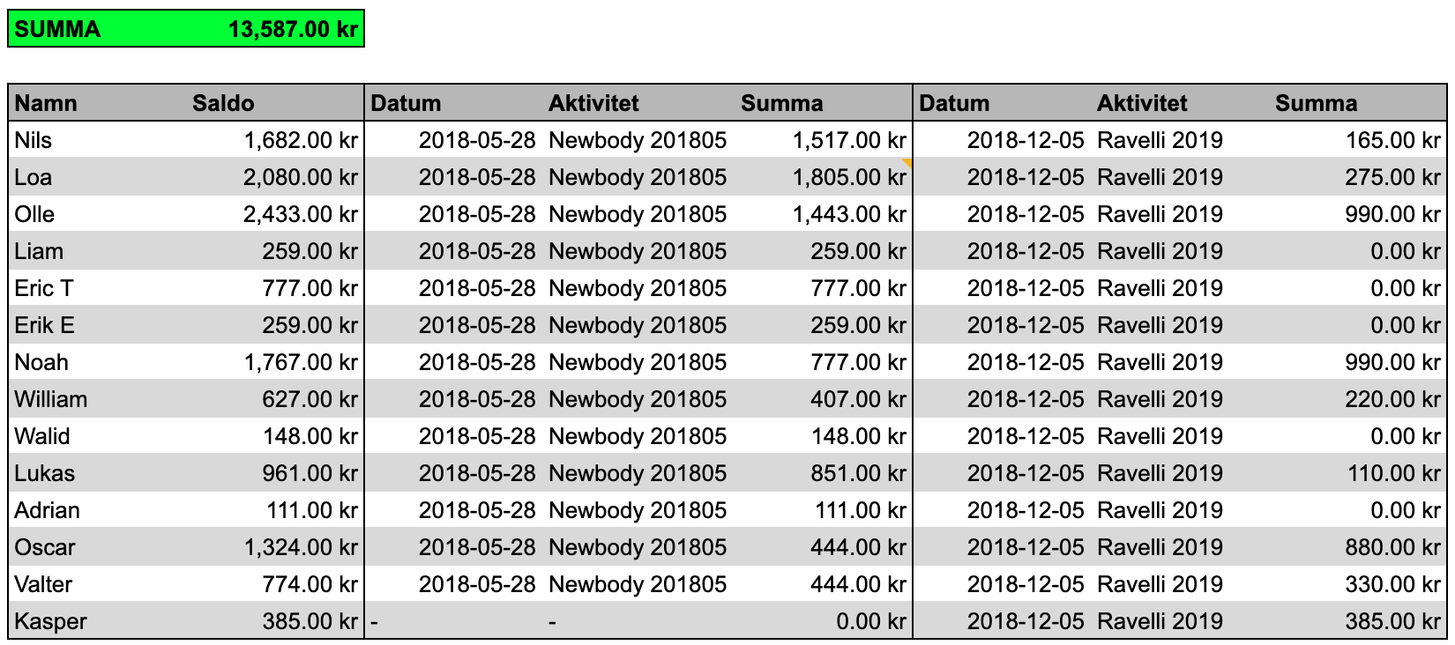
Road to the sun 2020

Slide 17
Road to the sun 2020
Aktiviteter för intjäning
Arbetspass i samband med Gothia Cup
Försäljning New Body / Ravelli /
Arbetspass i Second Hand butiken
Danser
Strandstäd

Slide 18
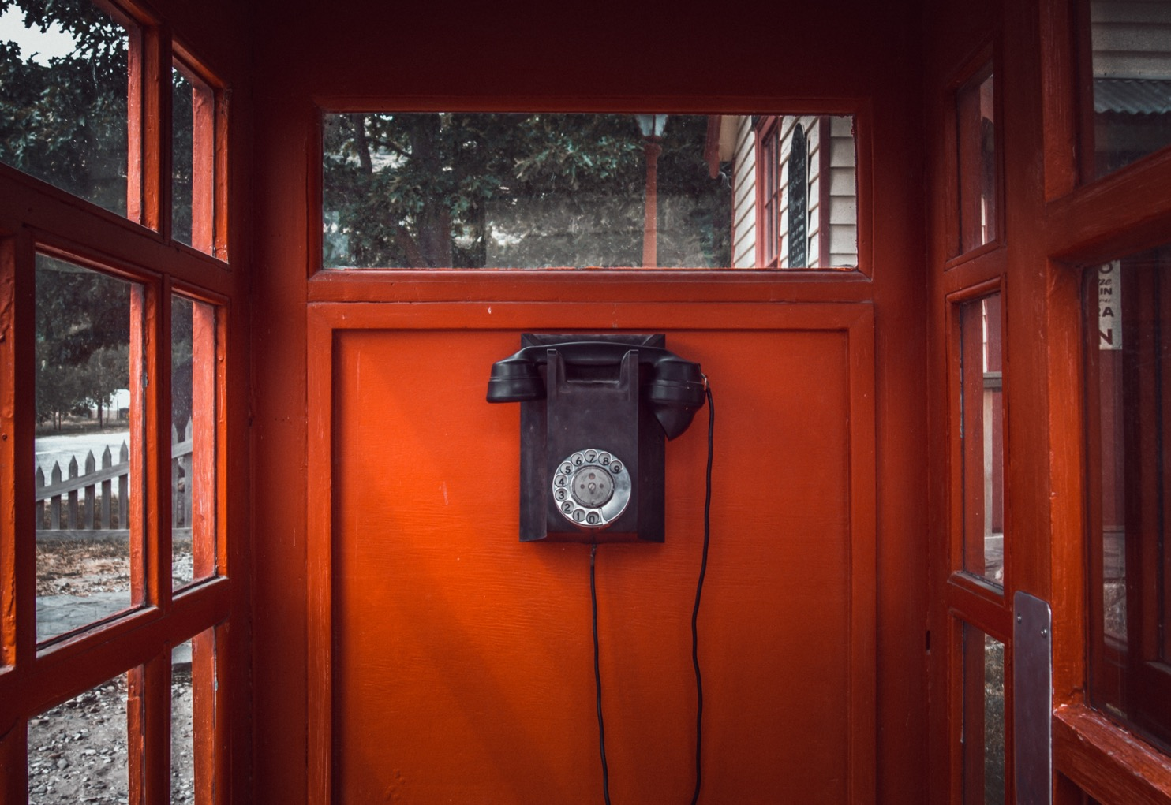
Kontaktvägar
Vi använder laget.se som absolut viktigaste kanalen - ni sköter det fantastiskt, någon som behöver hjälp med något?
Vi har vår Facebook-grupp för bilder och filmer från matcher, cuper etc
Killarna har även en egen SMS-grupp (vi ledare är med där också)
Så klart kan ni alltid ringa, messa eller skicka röksignaler direkt till oss ledare om det är något särskilt.
Funkar kommunikationen för alla?
Kontaktvägar

Slide 19
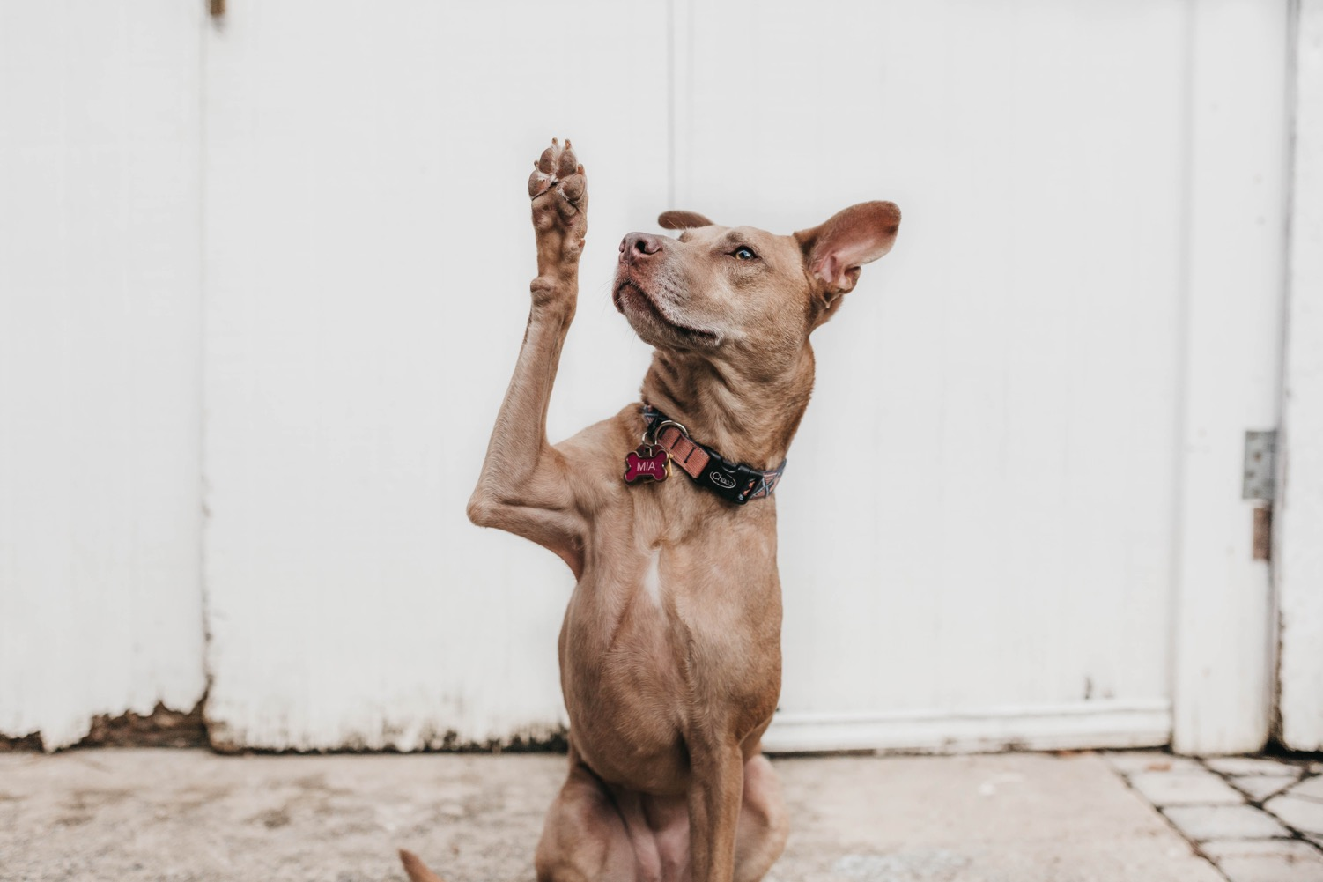
Övrigt/Frågor

Slide 20
TACK!

